Slide 1

Введение в автоматику
Повный А. В. «Школа для электрика» - https://electricalschool.info/

Slide 2
Введение: Автоматизация как ключевой элемент современной промышленности
1

Slide 3
Автоматизация в современной экономике
1
Эффективность
Оптимизация процессов, снижение издержек, контроль параметров
2
Производительность
Непрерывная работа 24/7, ускорение производственных циклов
3
Безопасность
Исключение человека из зон риска, предотвращение аварий

Slide 4

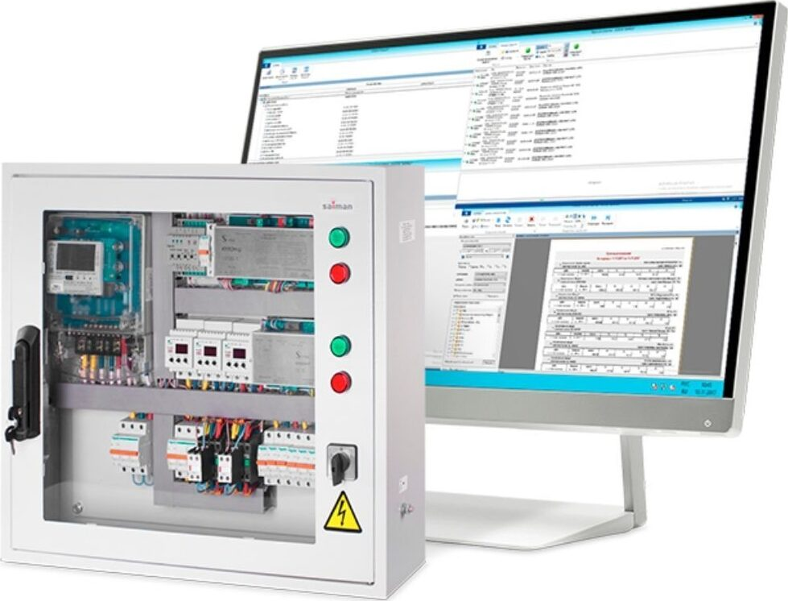
Определение автоматики
Автоматика - наука и техника, позволяющие управлять процессами без или с минимальным участием человека. Основные понятия: автоматизированная система, управляемый объект, управляющее воздействие, датчик, исполнительный механизм, контроллер, обратная связь. Задачи: повышение производительности, оптимизация процессов, улучшение качества, безопасность, снижение затрат, управление сложными системами.

Slide 5
История развития автоматики
2

Slide 6
Этапы развития автоматизации
Механическая автоматизация
1
до середины XX века. Примеры: водяные мельницы, ткацкие станки
Электромеханическая автоматизация
2
середина XX века. Внедрение релейно-контактных схем
Автоматизация на основе электроники
3
с конца XX века. Появление ПЛК и интегральных схем
Цифровая автоматизация
4
настоящее время. Использование ИИ, облачных технологий и АСУТП

Slide 7
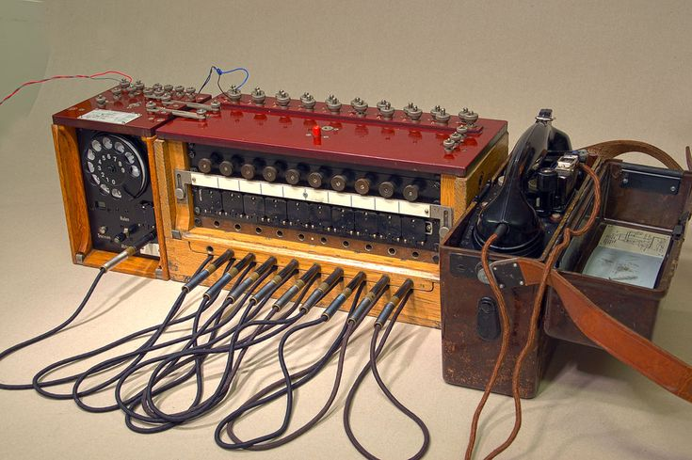
Ключевые фигуры и изобретения в автоматике
Герон Александрийский (I век н.э.)
автоматические системы, обратная связь
Джеймс Уатт (XVIII век)
Клод Шеннон (XX век)
центробежный регулятор, автоматическое управление
теория информации, надежность передачи данных
Норберт Винер (XX век)
Гарри Найквист и Хендрик Боде (XX век)
кибернетика, управление и связь
устойчивость систем, предотвращение колебаний

Slide 8
Основные элементы автоматизированных систем
3

Slide 9
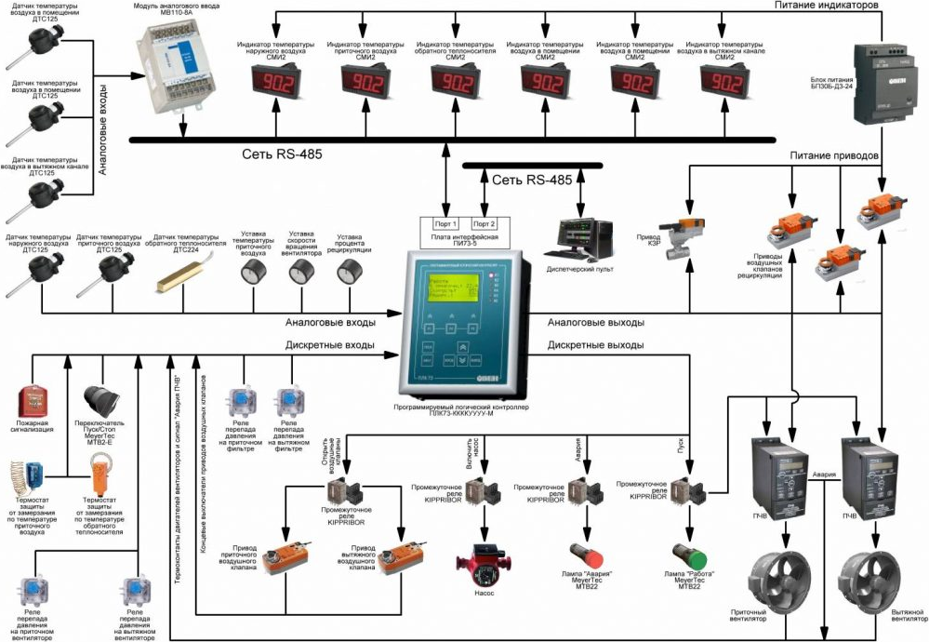
Датчики и сенсоры: ключевые элементы автоматизации
Датчики преобразуют физические величины в электрические сигналы
Принципы работы
механические, электрические, электромагнитные эффекты
Основные типы
Применение
температура, давление, расход
промышленность, медицина, автомобилестроение, энергетика

Slide 10
Классификация исполнительных механизмов
По типу энергии
- Электрические (электродвигатели, соленоиды)
- Пневматические (цилиндры, клапаны)
- Гидравлические (цилиндры, двигатели)
По типу движения
- Вращательные (электродвигатели)
- Поступательные (пневматические цилиндры)
- Поворотные (шаговые двигатели)

Slide 11
Программируемые логические контроллеры (ПЛК)
Прочность и надежность
1
Модульность и масштабируемость
2
Специализированные языки программирования
3
Функции
4
управление станками, конвейерами и т.д

Slide 12
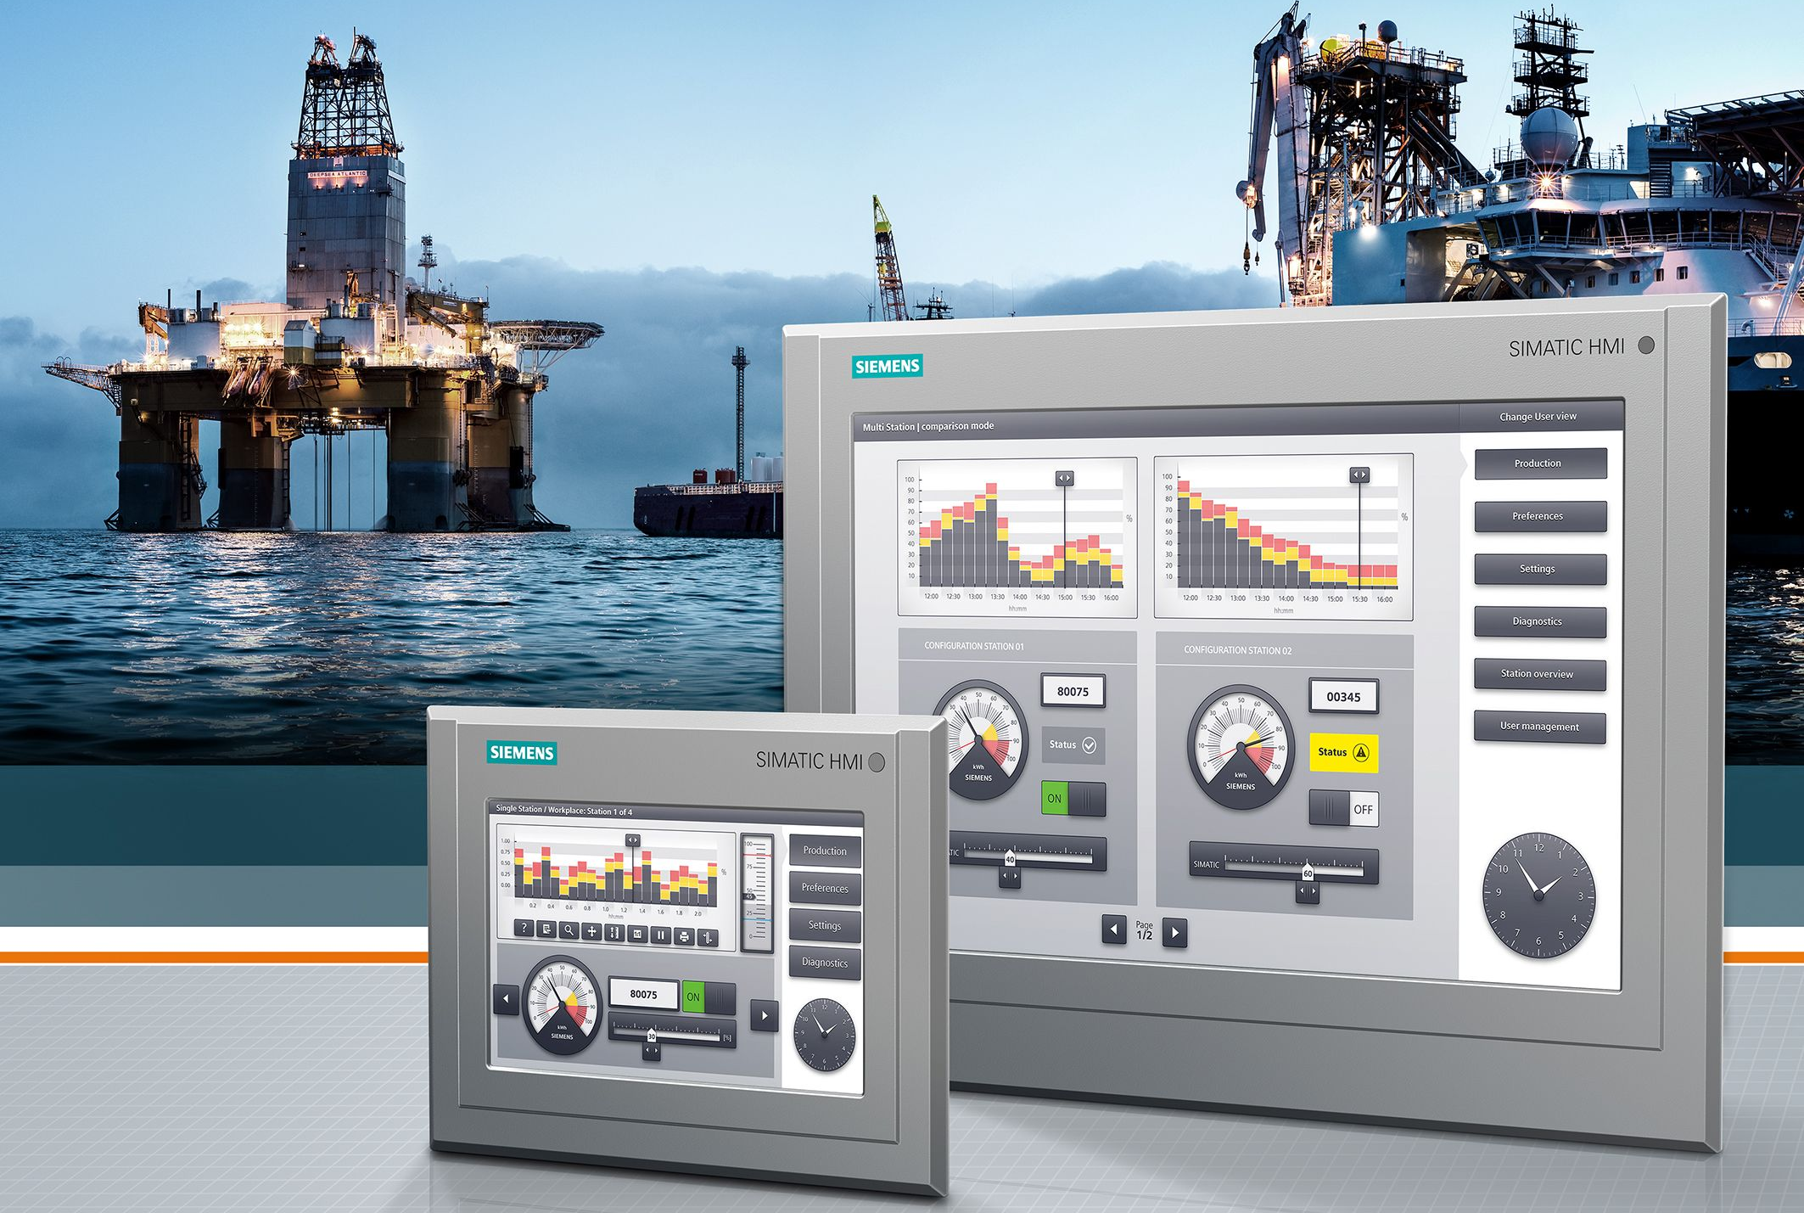
Интерфейс Человек-Машина (HMI)
HMI - ключевой элемент автоматизации
Мониторинг
Управление
Диагностика
Визуализация данных
Визуализация параметров в реальном времени
Запуск, остановка и регулировка работы оборудования
Информация о состоянии и анализ сбоев
Понятное представление ключевых показателей
Типы HMI: - Текстовые дисплеи; - Графические панели; - SCADA-системы; - Web-HMI; - Mobile HMI; - Распределенные системы управления (DCS)

Slide 13
Типы автоматизации
4

Slide 14
Жесткая автоматизация
• Фиксированная конфигурация: Оборудование для конкретной задачи.
• Высокая производительность: Максимальная скорость для заданного продукта.
• Низкая гибкость: Не подходит для малых партий.
• Высокие первоначальные затраты: Значительные инвестиции в оборудование.
• Преимущества: Высокая точность, низкая себестоимость, снижение трудозатрат.
• Недостатки: Низкая гибкость, долгий период окупаемости, риск устаревания.

Slide 15
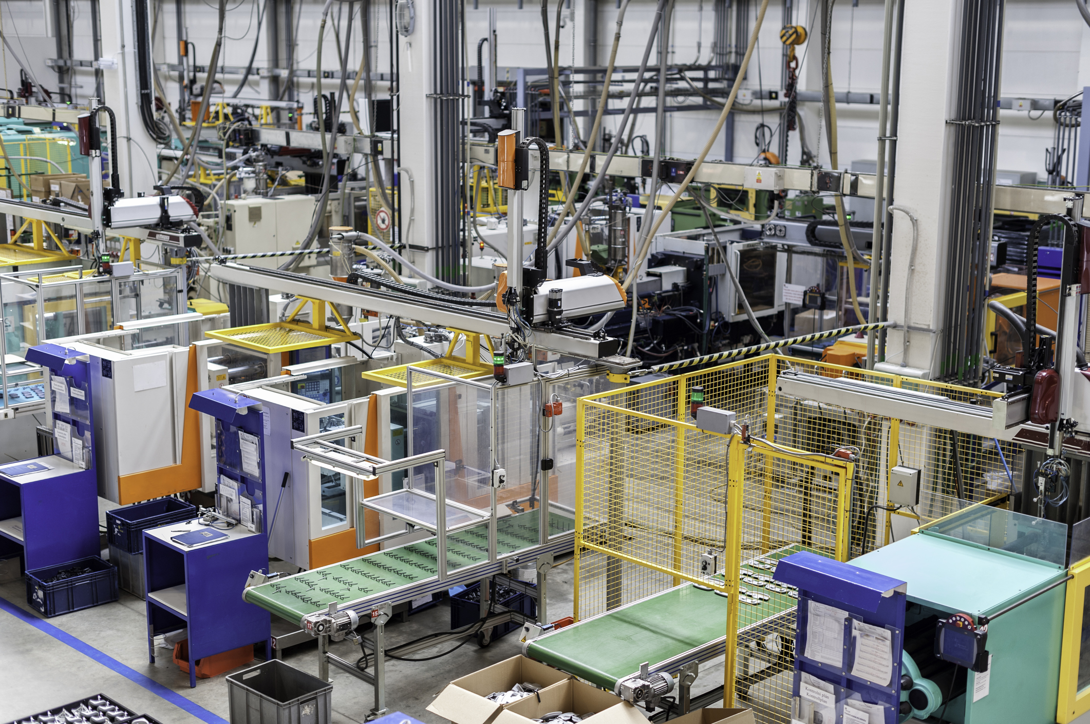
Особенности гибкой автоматизации
Программируемость
Интегрированность
Быстрая настройка логики работы
Оперативный обмен данными
Модульность
Многофункциональность
Легкая адаптация систем
Широкий спектр операций

Slide 16
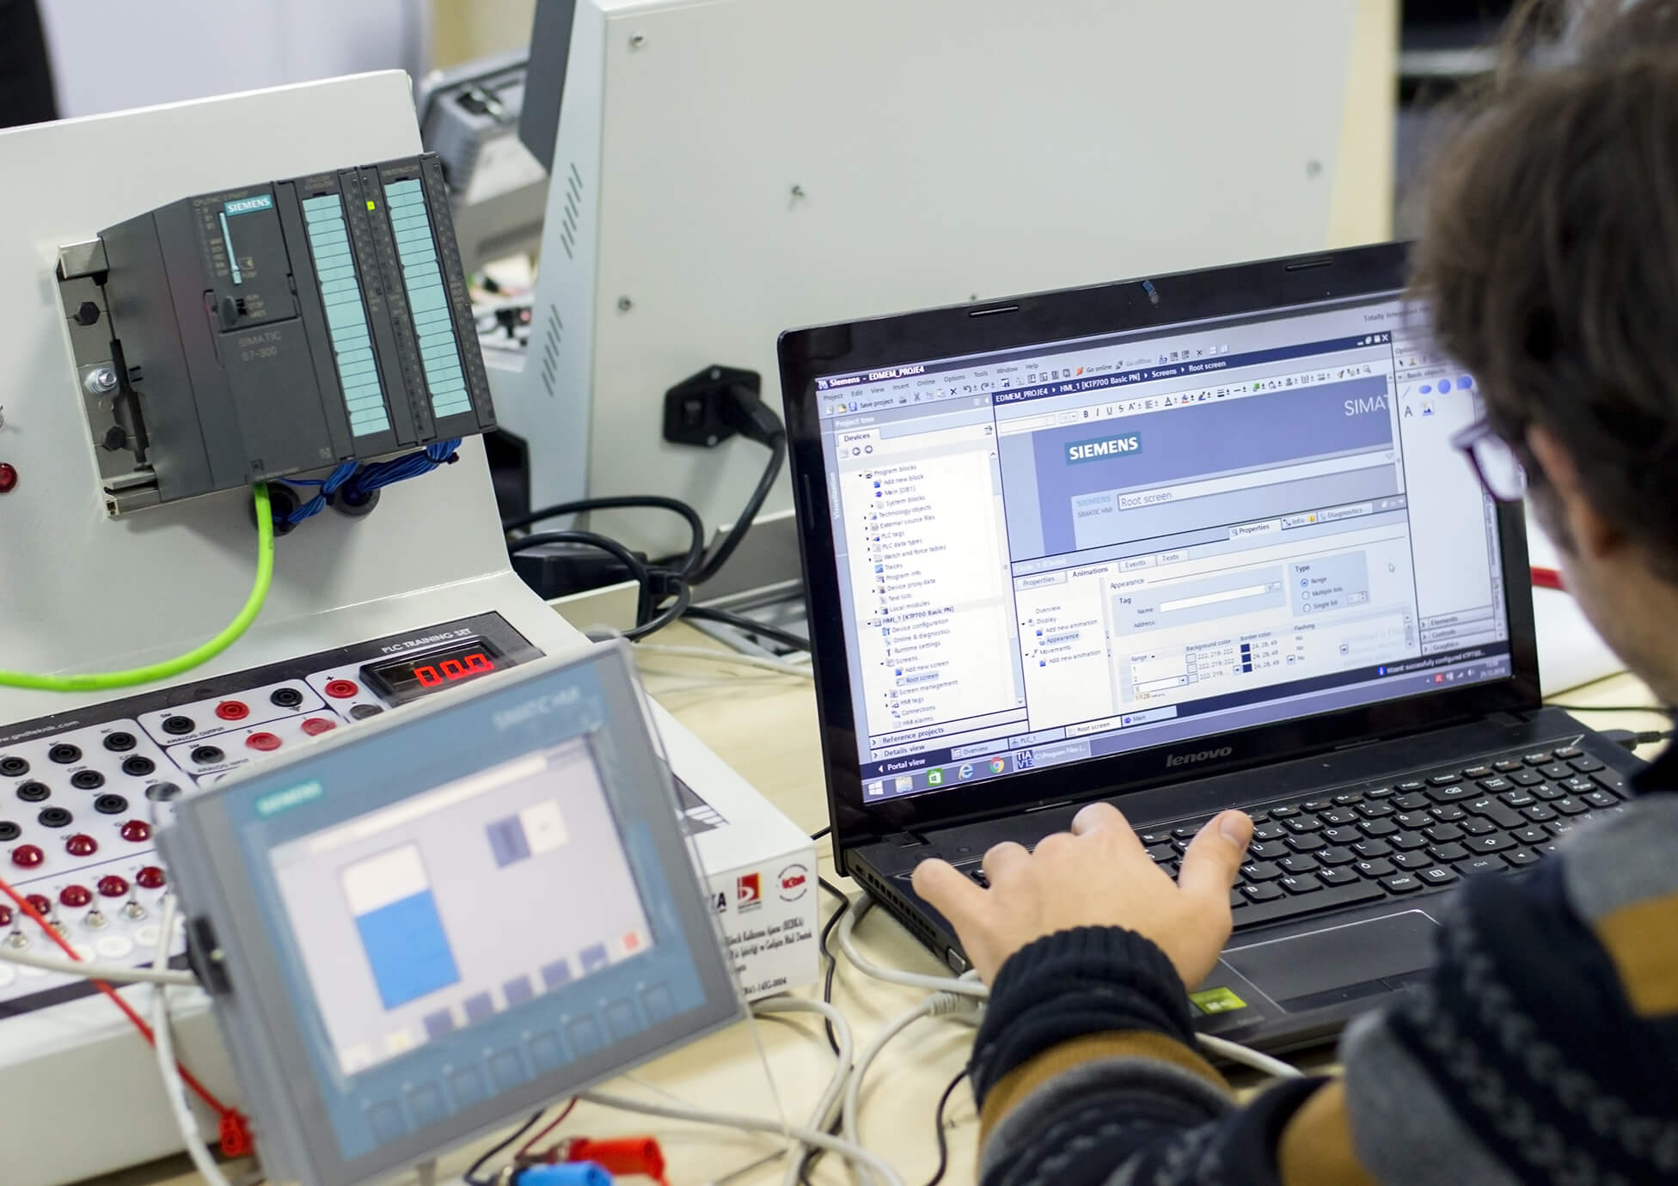
Роль программного обеспечения в автоматизации
1
Ключевая роль ПО в управлении автоматизированными системами
4
Адаптация к режимам работы и оперативная реакция на изменения
2
Определяет логику действий и взаимодействие компонентов
5
Использование специализированных языков программирования (IEC 61131-3)
3
Обработка данных от датчиков и выдача управляющих сигналов
Обеспечение гибкости, масштабируемости и надежности систем
6

Slide 17
Примеры применения автоматики в различных отраслях
5

Slide 18
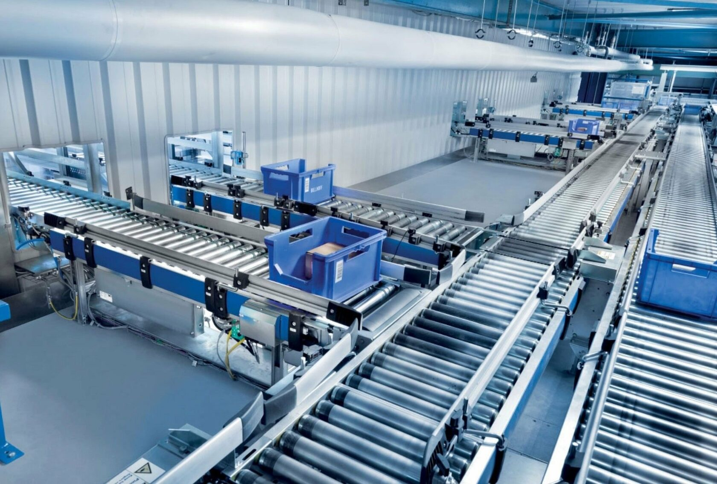
Автоматизированные сборочные линии
Определение
система взаимосвязанных рабочих станций
Принципы
Примеры
потоковость, специализация, синхронизация, контроль качества
сборка автомобилей, электроники
Элементы
Преимущества
транспортные системы, рабочие станции, система управления, датчики
повышение производительности, улучшение качества, снижение трудозатрат

Slide 19
Автоматизация в энергетике
Автоматизация ГЭС: контроль уровня воды, синхронизация с энергосистемой
Автоматизация подстанций: SCADA, Smart Grid
1
2
3
4
5
Автоматизация ТЭС: оптимизация процессов, минимизация выбросов
Автоматизация АЭС: безопасность, мониторинг реактора
Автоматизация ВИЭ: трекинг солнечных панелей, управление ветрогенераторами

Slide 20
Современные технологии в транспортной системе
1
Железнодорожный транспорт
Автоблокировка (АБ): автоматическая сигнализация.
- АЛС: передача сигналов в кабину.
- ДЦ: централизованное управление движением.
- CBTC: цифровая связь для управления поездами.
- Автоматизированные сортировочные горки
2
Авиационный транспорт
Автопилот: автоматическое управление полетом.
- УВД: безопасность воздушного движения.
- ILS: автоматизированные системы посадки.
- TCAS: предотвращение столкновений
3
Автомобильный транспорт
ABS, TCS, ESP: системы безопасности.
- ACC: поддержание скорости и дистанции.
- Автоматическая парковка.
- Перспективы: автономные транспортные средства

Slide 21
Эффективное управление инженерными системами зданий
Современные здания нуждаются в автоматизации для: - Оптимизации освещения; - Управления отоплением, вентиляцией и кондиционированием (ОВИК)
BMS (Системы автоматизации зданий) обеспечивают
Энергоэффективность
Комфорт и безопасность
Централизованный контроль

Slide 22
Перспективы развития автоматики
6

Slide 23
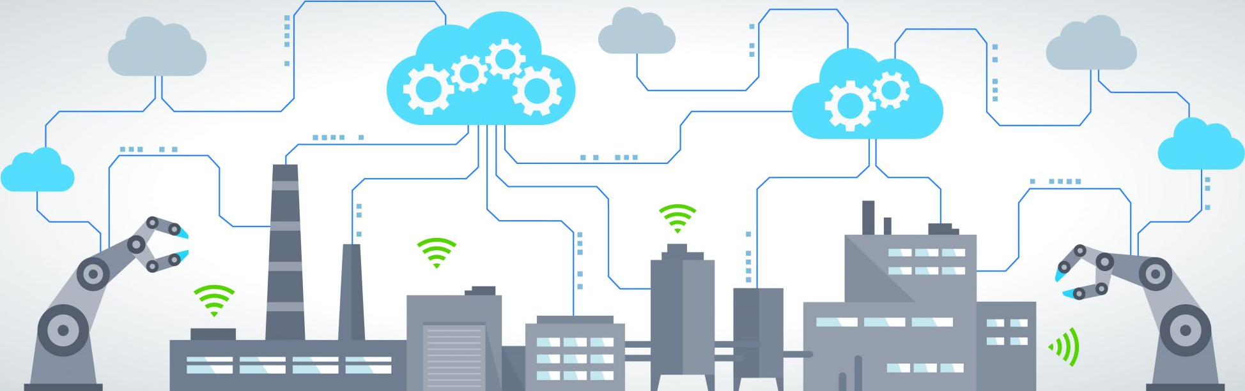
Интернет вещей и его роль в автоматизации
• Ключевая роль IoT и IIoT:
- Расширение возможностей управления.
- Адаптивные и динамические системы.
• Основные функции IoT:
- Сбор данных с датчиков.
- Управление сложными системами.
- Прогнозирование сбоев.
- Оптимизация ресурсов.
• Анализ данных:
- Датчики, протоколы передачи, аналитические инструменты.
• Удаленное управление:
- Веб-интерфейсы, API, автоматизация.

Slide 24
Оптимизация процессов на основе AI/ML
• Применение: Анализ больших данных для выявления узких мест.
• Методы:
- Генетические алгоритмы
- Машинное обучение с подкреплением
• Примеры:
- Оптимизация маршрутов логистики
- Настройка производственных процессов
- Энергоэффективное управление климатом

Slide 25
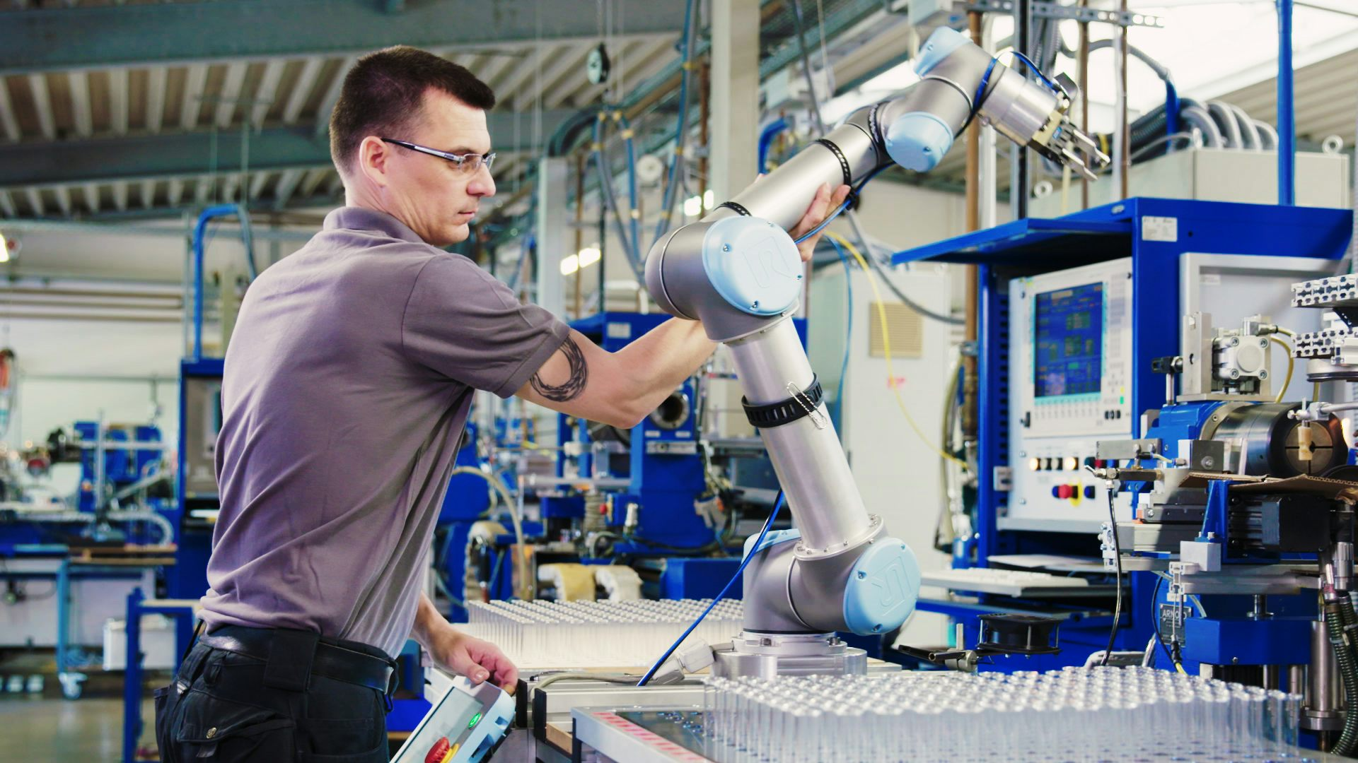
Развитие коллаборативных роботов (коботов)
1. Экспоненциальный рост интереса к коботам.
2. Повышенная безопасность: встроенные датчики и системы контроля.
3. Тенденции:
- Увеличение грузоподъемности (до 30 кг).
- Улучшение ИИ и сенсорного восприятия.
- Упрощение программирования.
- Развитие мобильных коботов (AMR).
4. Применение в производстве, логистике, здравоохранении, пищевой промышленности.

Slide 26
Цифровой двойник: Виртуальная модель реальности
• Определение: Виртуальная модель реальной системы или процесса.
• Цели:
- Моделирование
- Оптимизация
- Обучение
• Преимущества:
- Безопасность
- Прогнозирование поведения
- Поиск оптимальных параметров управления

Slide 27
Заключение
7

Slide 28
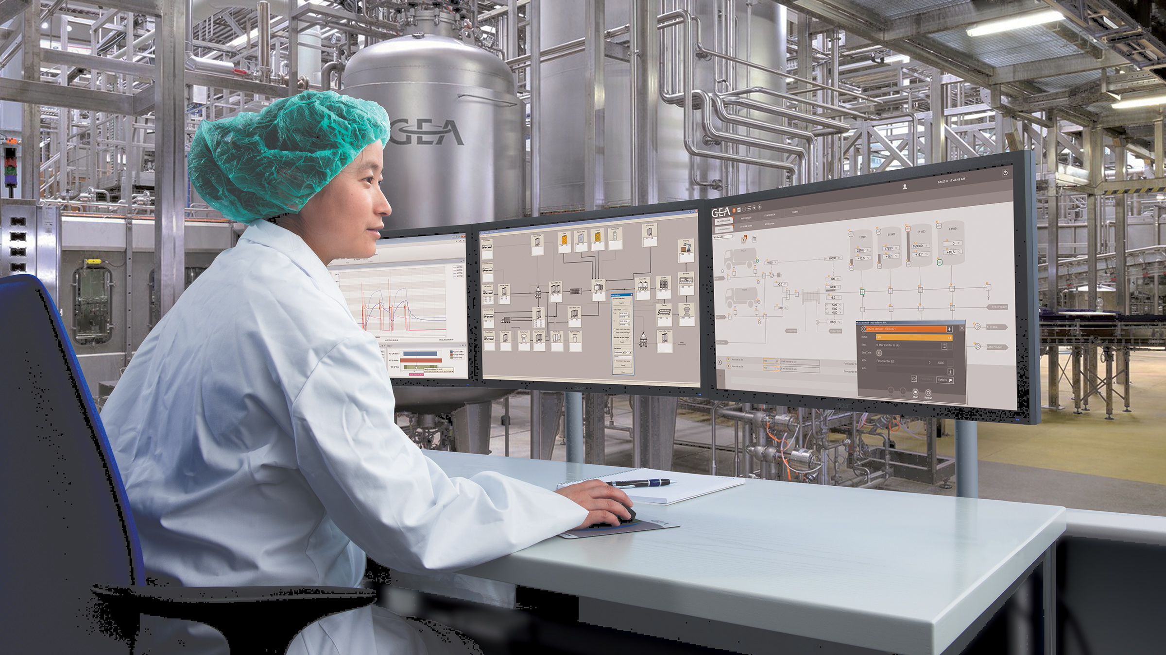
Автоматизация в современном производстве
• Ключевой элемент современного производства
• Повышение эффективности, производительности и безопасности
• Оптимизация процессов и минимизация затрат
• Основные элементы: датчики, контроллеры, интерфейсы
• Примеры: производство, энергетика, транспорт
• Перспективы: IoT, AI, ML, коботы, цифровые двойники
• Будущее: интеллектуальные и адаптивные системы
Повный А. В. «Школа для электрика» - https://electricalschool.info/

